Slide 1
Firma – vnitřní prostředí
Management, přednáška

Slide 2
Dnešní blok
Navazujeme na minulý blok, kde jsme probírali externí prostředí

Slide 3
Část I - Úvodem pár slov k odlišnému pohledu na firmu
Zaměstnanec
OSVČ
Firma – majitel jako „zaměstnanec - vykonavatel“
Firma – majitel jako manažer
Firma - majitel jako pouhý shareholder, popř. leader
Firma jako nástroj ke zhodnocování kapitálu
Firma jako služba společnosti

Slide 4
Čtyři aspekty vitality firmy
Užitečnost
  Smysl a užitek pro příjemce vyráběného statku
  Skutečně poptávaný statek vs. „plnění snu“
Efektivita
  Procesy, zdroje a struktura
Stabilita
  Kroky ke dlouhodobé stabilitě
Dynamika
  Rozvoj, inovace, nové trhy

Slide 5
Užitečnost
Co firma nabízí? Je po produktu poptávka?
Přináší výroba nabízeného produktu hodnotu vlastníkům?
Přináší ještě něco dalšího?

Slide 6
Užitečnost
Co firma nabízí? Je po tom poptávka?
Přináší výroba nabízeného produktu hodnotu vlastníkům?
Přináší ještě něco dalšího?
Analýza užitečnosti:
  Subjekty
  Potřeby
  Produkty

Slide 7
Užitečnost - subjekty
Zákazníci
Jednotlivci, firmy, externí, interní, soukr. sek., veř. sektor
Zaměstnanci
Vykonavatelé, manažeři, lídři
Majitelé
Firmy, jednotlivci, veř. sektor, investiční fondy
Dodavatelé
Firmy, externí, interní

Slide 8
Užitečnost - potřeby
Identifikace potřeb subjektů
Maslow – pyramida potřeb
Vnímání poptávky
Smysl
užitečnost okolí?
Úcta, výlučnost, uznání
Sociální akceptace, příslušnost
Bezpečí
Přežití – základní biologické potřeby

Slide 9
Užitečnost - produkty
Produkty se odvíjejí od potřeb
SUBJEKTY | POTŘEBY | PRODUKTY
MAJITELÉ | Finanční prostředky Jistota, bezpečí Osobní uspokojení | Ziskovost, návratnost investice Stabilita Prestiž, užitečnost
ZÁKAZNÍCI | Specifické potřeby Jistota, bezpečí Výjimečnost | Statky Záruky, stabilita dodavatele Značka dodavatele
ZAMĚSTNANCI | Finanční prostředky Jistota, bezpečí Osobní uspokojení, výjimečnost | Mzda Stabilita zaměstnavatele Kariéra, růst, prestiž
DODAVATELÉ | Finanční prostředky Jistota, bezpečí Výjimečnost | Platby za odebrané statky Stabilita odběratele, důvěra Značka, prestiž
Příklad uspořádaný dle Plamínka, 2008

Slide 10
Efektivita
Vhodně pořízené zdroje, vhodné procesy, vhodné produkty
Procesy
Cesta od vstupu k výstupu
Popsání, porozumění jim
Zdroje
Kapitál, energie, lidská práce
Tvrdé vs. lidské
Struktury
Struktura, komunikace
Odpovědnost, pravomoci

Slide 11
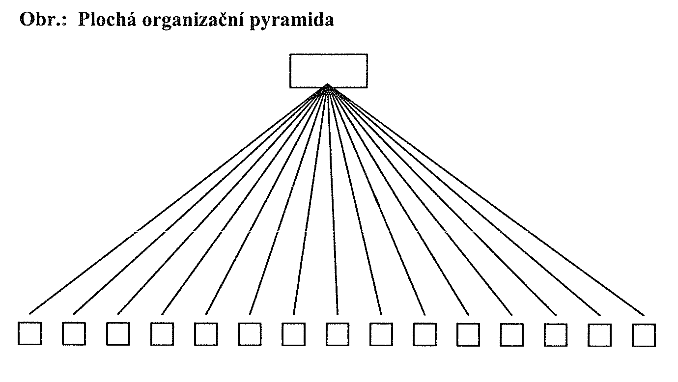
Struktury – plochá pyramida
Výhody:
Menší počet organizačních úrovní, stupňů řízení
Účelná decentralizace kompetencí
Předpoklady pro širší iniciativu zdola
Rychlejší rozhodování
Nevýhody:
Přetěžování vedení
Menší možnost neformálního kontaktu vedení
Možnost povrchnějšího vnímání problémů jednotlivých středisek vedením
Zdroj: Vágner, I. 2006

Slide 12
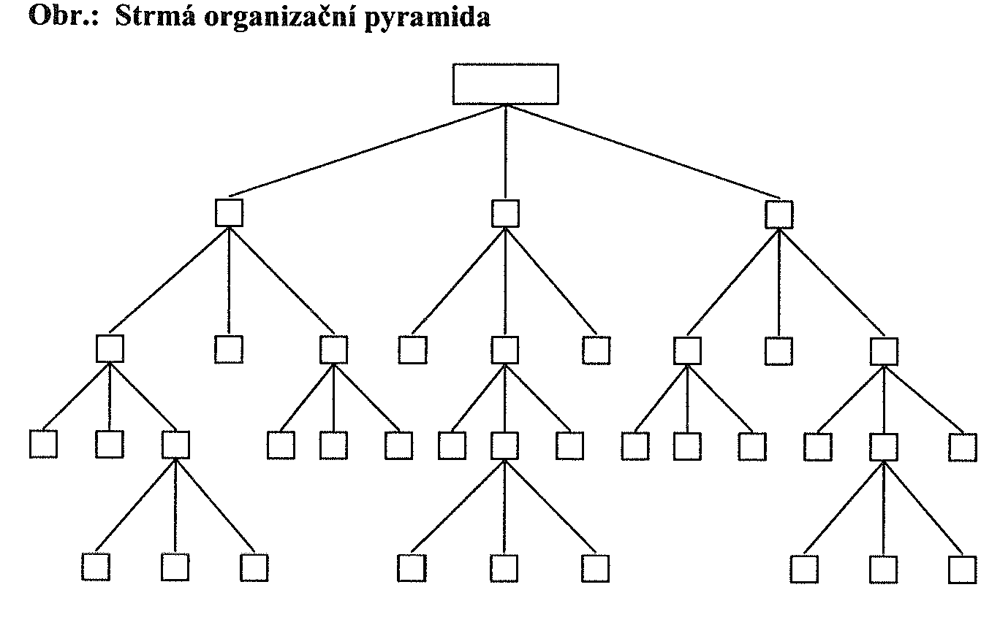
Struktury – strmá pyramida
Výhody:
Vedení má více času na plánování a rozhodování
Vedení může lépe poznávat práci podřízených
Účinnější koordinace a kontrola
Lepší „obrázek“ fungování celku
Nevýhody:
Sklon k detailnímu vedení lidí
Přehnaná kontrolní činnost
Centralizace v rozhodování
Nebezpečí zkreslování informací při velkém stupni úrovní
Zdroj: Vágner, I. 2006

Slide 13
Stabilita
užitečnost a efektivita → rovnovážný stav
Lineární řízení vs. cyklické řízení
Cyklické řízení – nejen hlídání nastavených struktur a procesů, ale monitoring a zpětné vazby, identifikace výkyvů a adaptace na změny
Krizový management – v nerovnovážné situaci (např. společnost čelí blížícímu se úpadku

Slide 14
Dynamika
Předvídání vývoje sektoru, potřeb, růst
Zapojení teamu, role lídra
Proaktivní řízení
  Zpětné vazby, monitoring (reaktivní)
  Prognózy vývoje, měnící se hodnoty zákazníků
  Aktivní ovlivňování vývoje, změny,

Slide 15
Dynamika - vnější
Kultivování vnějšího prostředí
Prognózování
(analýza potřeb, prognóza poptávky)
Přizpůsobování
(analýza poptávky)
Ovlivňování potřeb subjektů
Napodobování
(napodobování nabídky)
Pyramida uspořádaná dle Plamínka, 2008

Slide 16
Otázky?
Děkuji za pozornost
JUDr. Johan Schweigl, Ph.D.
Johan.Schweigl@law.muni.cz

